Slide 1
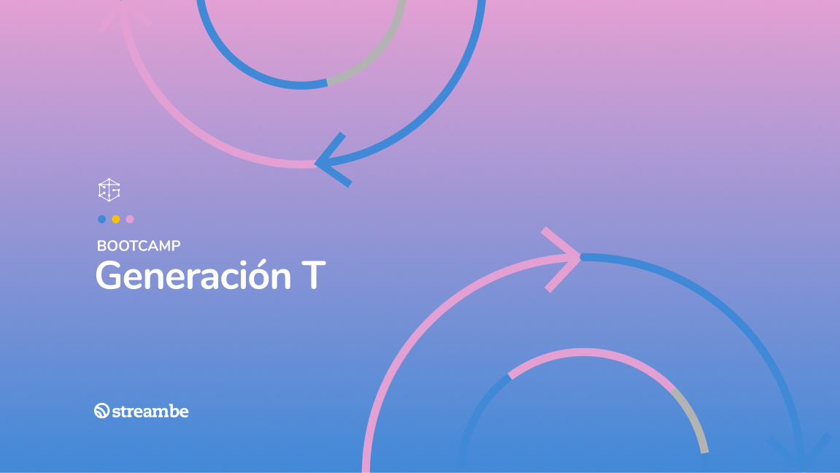

Slide 2

Esta clase va a ser grabada!

Slide 3

SIEMPRE CON RESPETO!

Slide 4

Clase 08 .
11 6133-1747
generaciont@generaciont.org

Slide 5
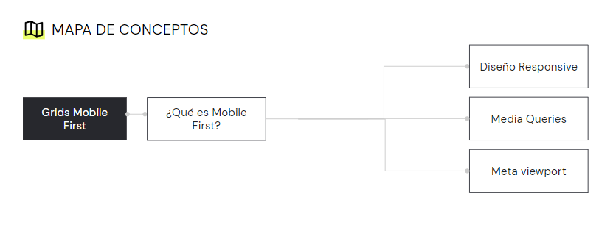
Objetivos de la clase
11 6133-1747
generaciont@generaciont.org

Slide 6

Grids Mobile First
11 6133-1747
generaciont@generaciont.org

Slide 7
Grids Mobile First
El enfoque "Mobile First" implica diseñar una página web o aplicación comenzando por la versión móvil y luego escalando hacia versiones para tabletas y escritorios. Este enfoque es crucial por varias razones:

Slide 8
Prevalencia de Móviles:
La mayoría de los usuarios accede a internet a través de dispositivos móviles. Diseñar con un enfoque móvil primero asegura que la experiencia del usuario sea óptima en la plataforma más utilizada.

Slide 9
Restricciones de Móvil:
Los dispositivos móviles tienen limitaciones de pantalla, potencia y datos. Diseñar para móviles primero ayuda a priorizar el contenido y las funcionalidades esenciales, asegurando que el sitio sea rápido y eficiente.

Slide 10
SEO Mejorado:
Google prioriza en sus resultados de búsqueda los sitios web optimizados para móviles. Un diseño mobile-first es beneficioso desde el punto de vista del SEO.

Slide 11
REPASANDO

Slide 12
Repasar las Propiedades Básicas de CSS Grid
Las propiedades básicas de CSS Grid son fundamentales para entender cómo funciona el sistema de Grid y cómo se pueden crear layouts básicos. Aquí algunas explicaciones y ejemplos:

Slide 13
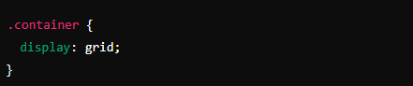
display: grid;
Activar el modo Grid en un contenedor.

Slide 14
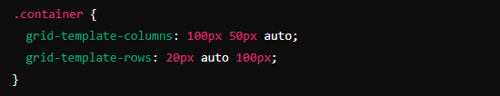
grid-template-columns y grid-template-rows
Definir el tamaño de las columnas y filas en un contenedor grid.
100px y 50px definen anchos fijos para las primeras dos columnas, mientras que auto ajusta la tercera columna al contenido.
20px define la altura de la primera fila, auto para una fila que se ajusta al contenido y 100px para una fila de altura fija.

Slide 15
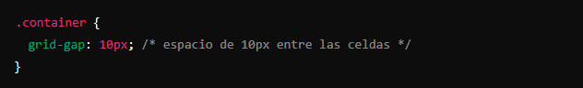
grid-gap
Establecer el espacio entre filas y columnas.

Slide 16
Explorar Propiedades Avanzadas

Slide 17
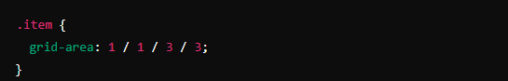
grid-area
Asignar un elemento a una área específica dentro de un grid.
Esto posiciona el ítem desde la primera fila y columna hasta antes de la tercera fila y columna.

Slide 18
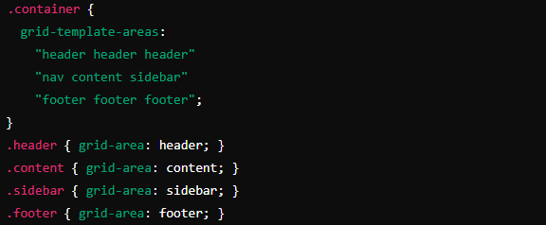
grid-template-areas
Definir un "mapa" de áreas nombradas para un grid.

Slide 19
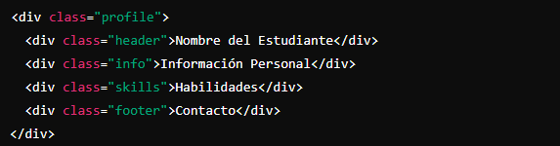
Ejercicio Práctico (15 minutos)
Crear una página de perfil personal con las siguientes secciones: un encabezado, una sección de información personal, habilidades y un pie de página.

Slide 20
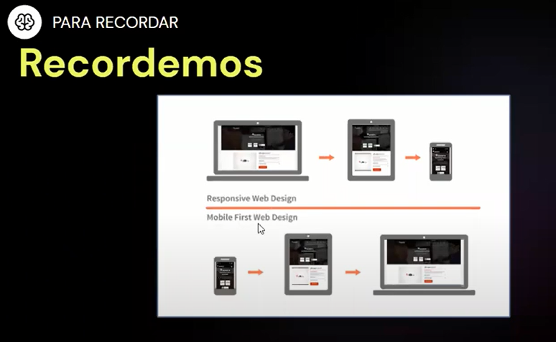

Slide 21
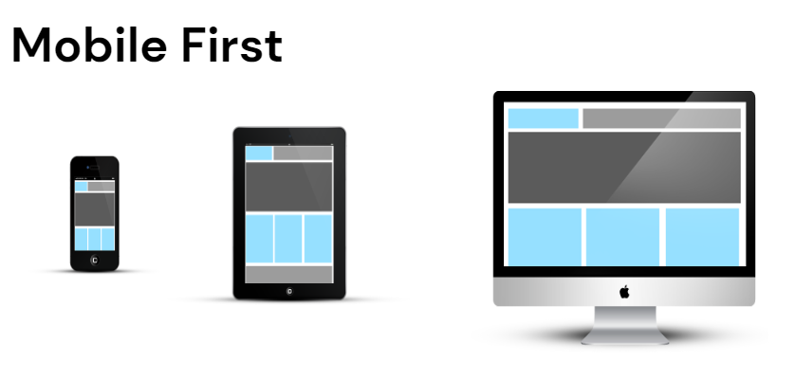

Slide 22
Mobile First
Antes de hablar de “Mobile-First” debemos hacer una referencia al llamado Diseño Responsive. Se refiere a la idea de que un sitio web debería mostrarse igual de bien en todo tipo de dispositivo, desde monitores de pantalla panorámica hasta teléfonos móviles.
Es un enfoque para el diseño y desarrollo web que elimina la distinción entre la versión amigable para dispositivos móviles de un sitio web y su contraparte de escritorio. Con un diseño responsive ambos son lo mismo.

Slide 23
Grid y Responsive Design
CSS Grid es una herramienta excepcionalmente poderosa para crear diseños web responsivos. Utiliza una combinación de unidades flexibles y funciones inteligentes como repeat(), auto-fill, y minmax() para permitir que los layouts se adapten de manera fluida a diferentes tamaños de pantalla.
Aquí explicaré cómo cada uno de estos elementos contribuye al diseño responsivo.

Slide 24
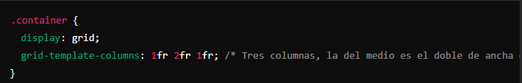
Unidades Flexibles: fr
La unidad fr representa una fracción del espacio disponible en el contenedor grid. Es extremadamente útil para crear columnas o filas que se ajustan dinámicamente al cambiar el tamaño del contenedor, lo cual es esencial para el diseño responsivo.
En este ejemplo, la columna del medio siempre será el doble de ancha que las columnas a los lados, independientemente del tamaño del contenedor.

Slide 25
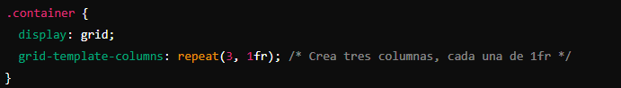
Función repeat()
La función repeat() simplifica la definición de patrones repetitivos en las definiciones de las filas y columnas, lo cual es muy útil en diseños responsivos para evitar repetir valores manualmente.
L

Slide 26
auto-fill y auto-fit con repeat()
auto-fill y auto-fit son modos útiles con repeat() que permiten a los items del grid ocupar el espacio de manera eficiente, según el tamaño del contenedor.
auto-fill: Llena la fila con tantas columnas como sea posible, dejando celdas vacías si no hay suficientes items para llenarlas.
auto-fit: Similar a auto-fill, pero cualquier espacio extra se colapsa, ajustando los elementos existentes para llenar el espacio disponible.

Slide 27
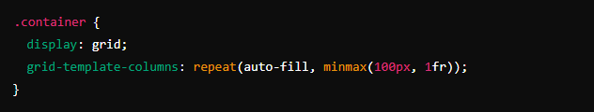
Este código crea tantas columnas como pueda caber en el contenedor, cada una con un ancho mínimo de 100px y máximo de 1fr.

Slide 28
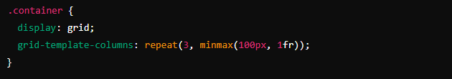
Función minmax()
La función minmax() permite establecer un tamaño mínimo y máximo para las filas y columnas. Esto es crucial para mantener la usabilidad y estética del diseño a diferentes tamaños de pantalla.
Cada columna tendrá al menos 100px y se expandirá hasta ocupar una fracción del espacio disponible, garantizando que el contenido se adapte pero no se comprima demasiado ni se estire excesivamente.

Slide 29
Ejemplo Práctico
Supongamos que estamos diseñando un layout de galería de imágenes que debe ser responsivo:

Slide 30
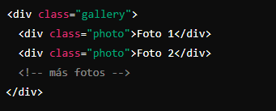
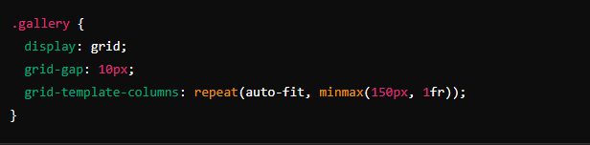
Este layout ajustará automáticamente el número de columnas según el tamaño de la pantalla, asegurando que cada imagen tenga al menos 150px de ancho pero se expanda para utilizar el espacio disponible eficientemente.

Slide 31
Mobile First
"Mobile First" significa crear el código primero para los dispositivos más pequeños que los usuarios probablemente tengan, como teléfonos o tabletas. Trabajar en el dispositivo más pequeño y luego acumular desde allí todo en el mismo código y el mismo proyecto, en lugar de uno nuevo para cada tamaño de pantalla.

Slide 32
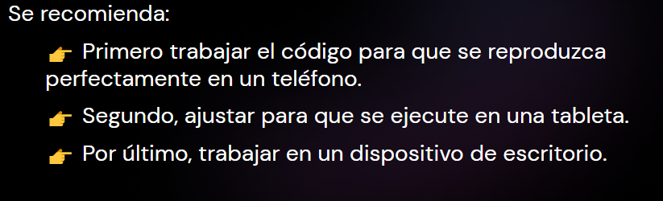
Mobile First

Slide 33
Estrategias de Layout para Mobile First
Estructura HTML Simplificada:
La clave para un diseño Mobile First exitoso es empezar con una estructura HTML simple y semántica que cargue rápidamente y sea fácil de navegar en pantallas pequeñas.

Slide 34
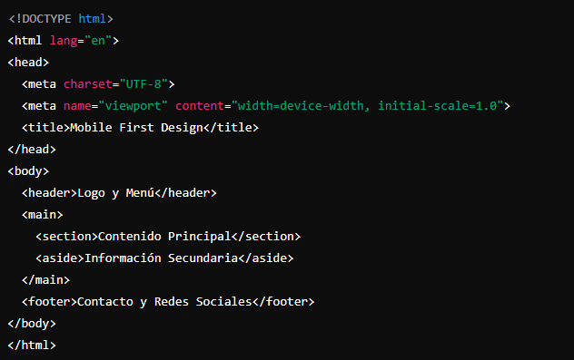

Slide 35
<header>: Contiene elementos críticos como el logo y el menú de navegación.
<main>: El cuerpo principal del sitio, dividido en secciones (<section>) y barras laterales (<aside>), si es necesario.
<footer>: Incluye información de contacto y enlaces a redes sociales.

Slide 36
Accesibilidad y Navegación Intuitiva:
Asegúrate de que el sitio es fácilmente navegable con pulgares en una pantalla táctil, con botones y enlaces suficientemente grandes para interactuar cómodamente.

Slide 37
Escalando hacia tabletas y escritorios
A medida que avanzamos en el diseño web responsivo utilizando CSS Grid y media queries, podemos adaptar un diseño que inicialmente fue creado con un enfoque Mobile First para que funcione igual de bien en tabletas y escritorios.
Aquí, exploraremos cómo se pueden usar media queries para ajustar un grid a pantallas más grandes y proporcionaré un ejemplo práctico detallado.

Slide 38
Media Queries para Escalabilidad:
Las media queries son fundamentales para el diseño responsivo porque permiten aplicar estilos CSS condicionalmente basados en características del dispositivo, como el tamaño de la pantalla, la resolución, la orientación, etc.
Con CSS Grid, las media queries pueden modificar la estructura del grid para aprovechar mejor el espacio disponible en pantallas más grandes.

Slide 39
Uso Básico de Media Queries con CSS Grid:

Slide 40
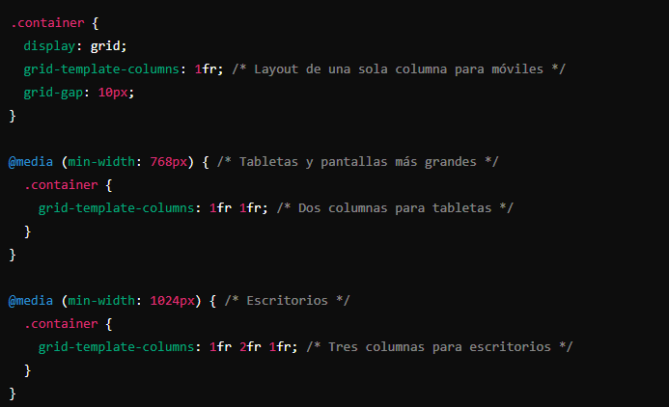

Slide 41
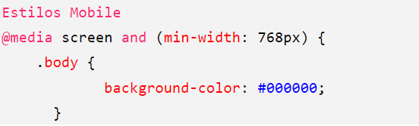
Mobile First
Cualquier estilo dentro del siguiente Media Querie se ejecutará cuando el tamaño de la pantalla sea de al menos 768px de ancho -tablet portrait iPad Mini- pero no cuando el tamaño de la pantalla sea menor:

Slide 42
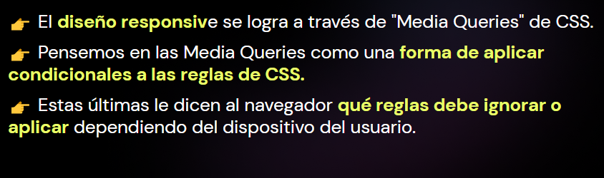
Media queries

Slide 43
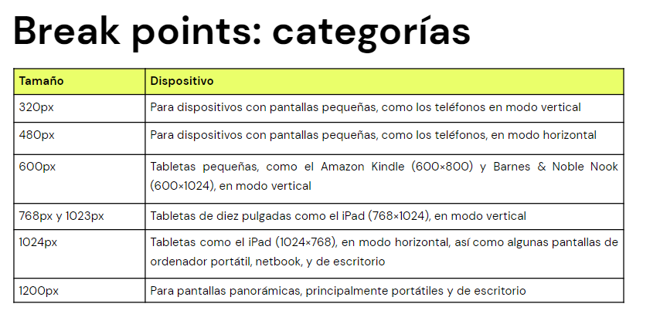

Slide 44
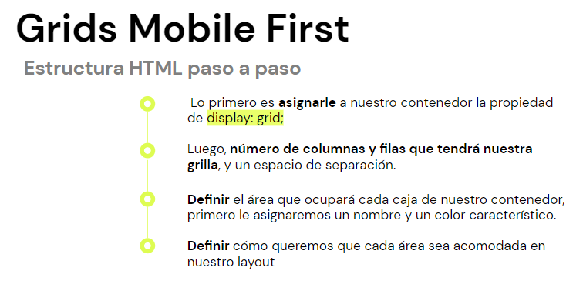

Slide 45
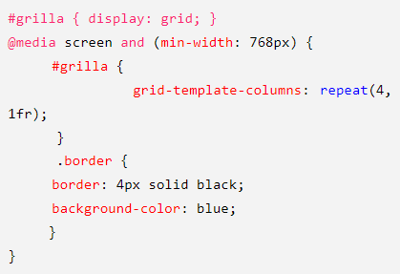
Tablet
Siguiendo el ejemplo de las Grillas por áreas
Para la versión tablet lo primero que hacemos es cambiar la disposición de las columnas de nuestro Grid.
Luego cambiar la disposición de los ítems, este vez usando el recurso de grid-row y grid-column, que es el método corto de grid-row-start/end grid-column-start/end.

Slide 46
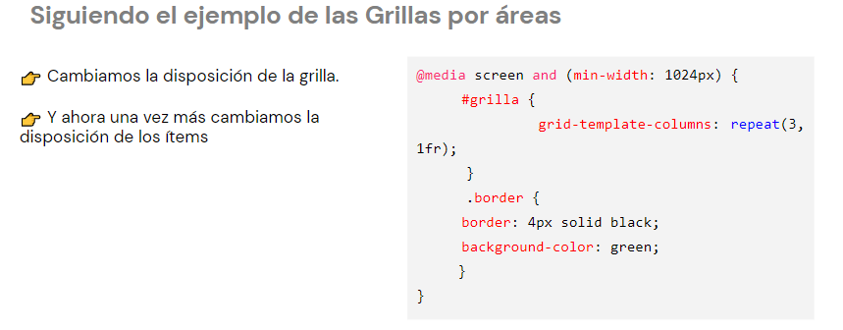
Desktop

Slide 47
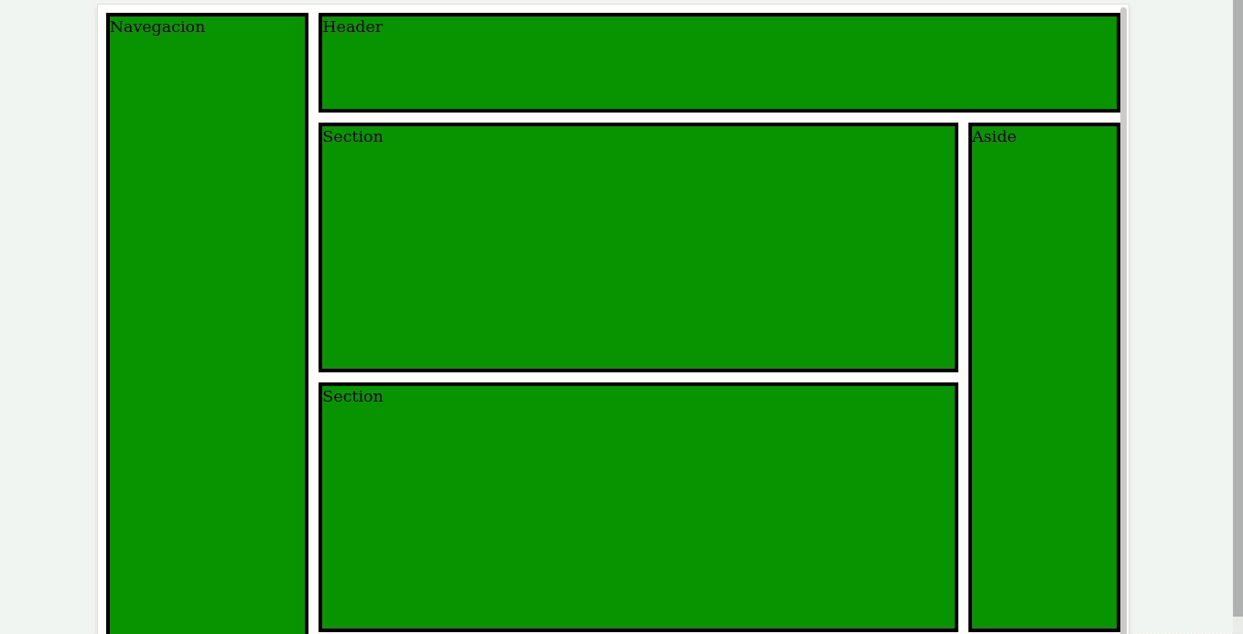
Resultado

Slide 48
Meta Viewpoint
la etiqueta <meta name="viewport"> es esencial para entender cómo desarrollar páginas web que funcionen bien en dispositivos móviles.
Esta etiqueta ayuda a controlar la ventana gráfica del navegador, asegurando que el contenido se muestre adecuadamente en diferentes tamaños de pantalla.

Slide 49
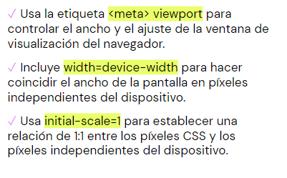
Meta Viewpoint
Las páginas optimizadas para diferentes dispositivos deben incluir la etiqueta <meta> viewport en el encabezado del documento HTML. Una etiqueta <meta> viewport da al navegador las instrucciones sobre cómo controlar las dimensiones y el ajuste a escala de la página.

Slide 50
Meta Viewpoint
El uso del valor de width=device-width indica a la página que debe hacer coincidir el ancho de la pantalla en píxeles independientes del dispositivo. Esto permite que la página realice el reprocesamiento del contenido para adaptarlo a diferentes tamaños de pantalla.

Slide 51
Propiedades Adicionales:
maximum-scale: Controla el máximo nivel de zoom permitido.
minimum-scale: Controla el mínimo nivel de zoom permitido.
user-scalable=no: Deshabilita la capacidad del usuario para hacer zoom (no recomendado por razones de accesibilidad).

Slide 52
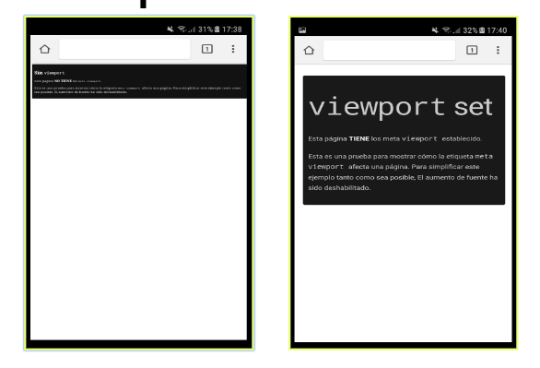
Meta Viewpoint

Slide 53
Discusión y Preguntas (5 minutos)
Reflexión: ¿Cómo cambia la experiencia del usuario cuando se modifica la etiqueta viewport?

Slide 54
Mejora de la Legibilidad: Estableciendo width=device-width se asegura que el contenido de la página se escala correctamente para coincidir con el ancho de la pantalla del dispositivo. Esto elimina la necesidad de hacer zoom para leer el texto, mejorando significativamente la legibilidad.
Consistencia en Diferentes Dispositivos: Al utilizar initial-scale=1.0, el sitio web se carga con el tamaño ideal para la pantalla, proporcionando una experiencia consistente en todos los dispositivos, desde teléfonos hasta tabletas.
Control del Zoom: Propiedades como maximum-scale, minimum-scale, y user-scalable permiten controlar cómo los usuarios interactúan con tu página en términos de zoom. Por ejemplo, deshabilitar el zoom (user-scalable=no) puede hacer que sea más difícil para los usuarios con visibilidad reducida interactuar con tu sitio, aunque puede ser útil en aplicaciones web donde el zoom podría interferir con la interfaz de usuario.

Slide 55
Grids + Flex + @Media

Slide 56

Vamos a combinar todo...
La idea es generar un diseño responsive haciendo uso de grids para el layout + flexbox para los componentes.
Para eso, vamos a tener como referencia los siguientes diseños para vista mobile y desktop.

Slide 57
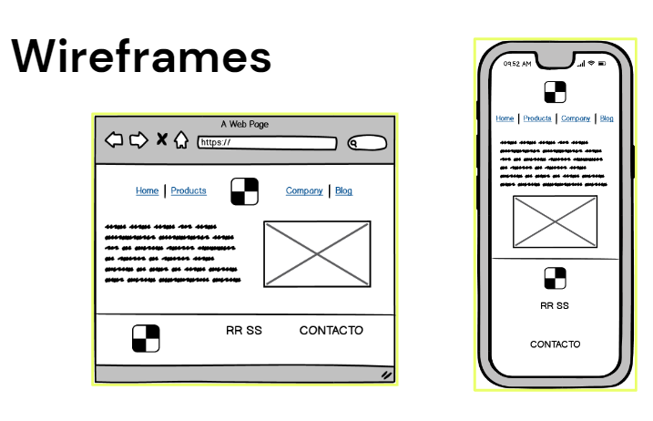

Slide 58
Gradientes

Slide 59
Objetivos de la Clase
Entender la teoría de los gradientes y su sintaxis en CSS.
Aprender a crear gradientes lineales y radiales.
Explorar técnicas avanzadas y aplicaciones creativas de gradientes.
Desarrollar habilidades prácticas mediante ejercicios y proyectos.

Slide 60
Teoría de los Gradientes en CSS
Los gradientes en CSS son una forma de representar transiciones suaves entre dos o más colores especificados. Son una herramienta poderosa en diseño web que puede hacer que las interfaces sean visualmente más atractivas y modernas sin la necesidad de usar imágenes, lo que puede reducir tiempos de carga y mejorar la eficiencia general de una página web.

Slide 61
¿Qué son los gradientes?
Un gradiente en el contexto del diseño web es una función de estilo que permite que un elemento tenga un fondo compuesto por una transición entre dos o más colores. Los colores pueden cambiar gradualmente y pueden ser direccionados en cualquier ángulo o dirección, o emanar desde un punto central.

Slide 62
Tipos de Gradientes

Slide 63
Gradientes Lineales:
Definición: Un gradiente lineal se crea al definir un eje y hacer que los colores se mezclen a lo largo de ese eje desde un punto de inicio hasta un punto de finalización.

Slide 64
Gradientes Radiales:
Definición: Un gradiente radial se define por su centro, y los colores se extienden hacia afuera en círculos concéntricos hasta alcanzar los bordes.

Slide 65
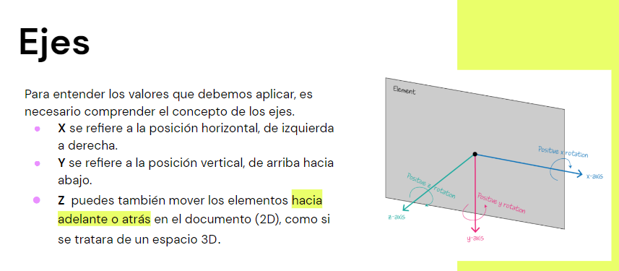

Slide 66
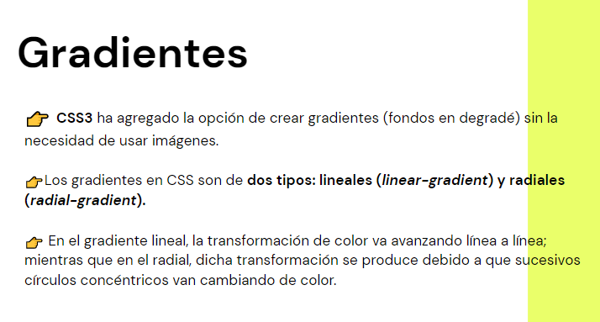

Slide 67
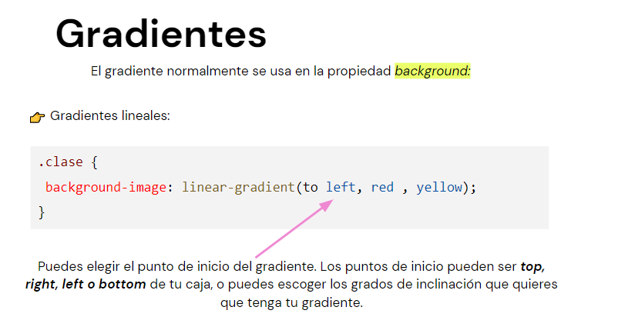

Slide 68
Usos Comunes de Gradientes en Diseño Web

Slide 69
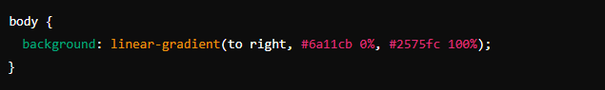
Fondos Atractivos:
Los gradientes son frecuentemente utilizados para crear fondos llamativos que añaden profundidad y dimensión a las páginas web sin sobrecargar con imágenes pesadas.

Slide 70
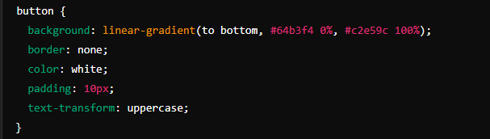
Botones e Interfaz de Usuario:
Los gradientes pueden hacer que los botones y otros elementos de la interfaz de usuario se destaquen, mejorando la experiencia del usuario mediante indicaciones visuales atractivas.

Slide 71
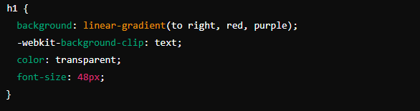
Textos y Títulos con Impacto Visual:
Aplicar gradientes a textos puede hacer que los encabezados o cualquier texto importante capturen la atención del usuario.

Slide 72
Transiciones y Animaciones:
Los gradientes también se pueden animar para crear transiciones de color dinámicas que pueden servir como indicadores visuales de carga, progreso o simplemente como decoración animada.

Slide 73
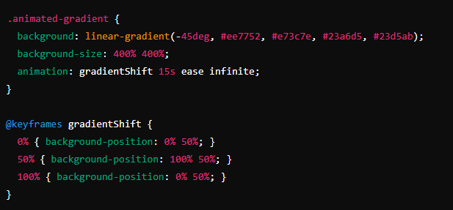

Slide 74
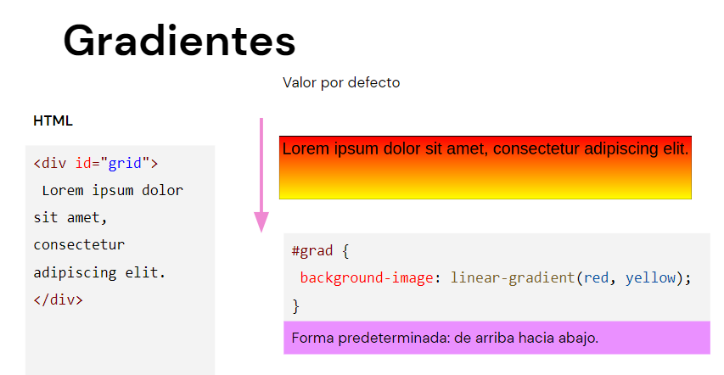

Slide 75
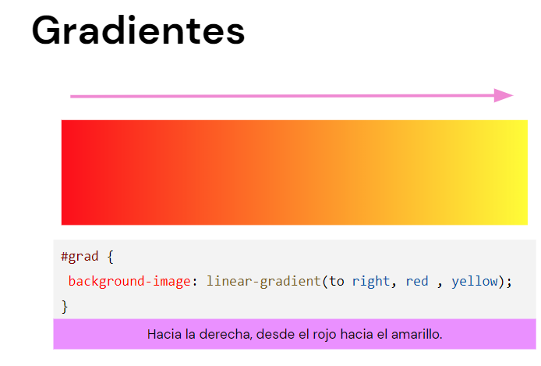

Slide 76
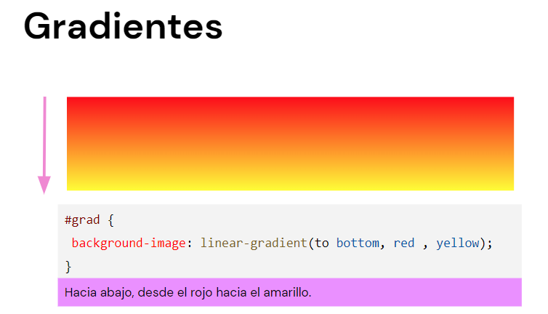

Slide 77
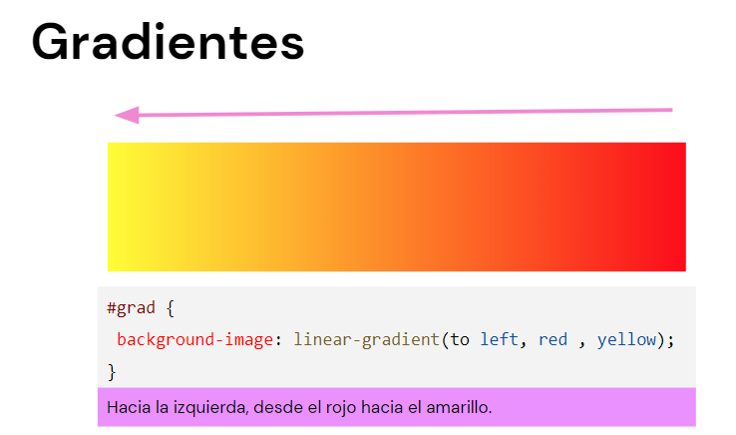

Slide 78
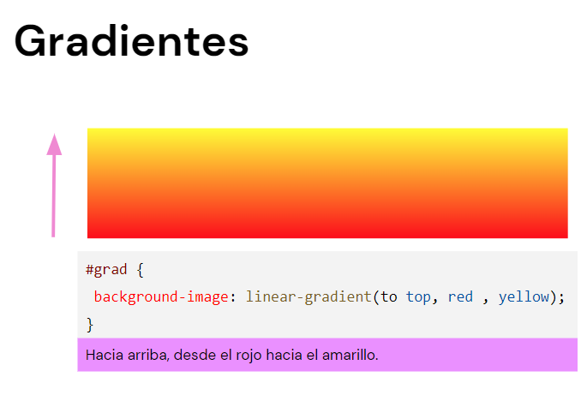

Slide 79
Transformaciones
En CSS, las transformaciones permiten modificar la forma, tamaño, posición y orientación de elementos en una página web sin alterar la normalidad del flujo del documento, es decir, sin afectar la posición de otros elementos. Las transformaciones se realizan mediante la propiedad transform de CSS, la cual puede tomar varios valores para ejecutar diferentes tipos de efectos visuales.

Slide 80
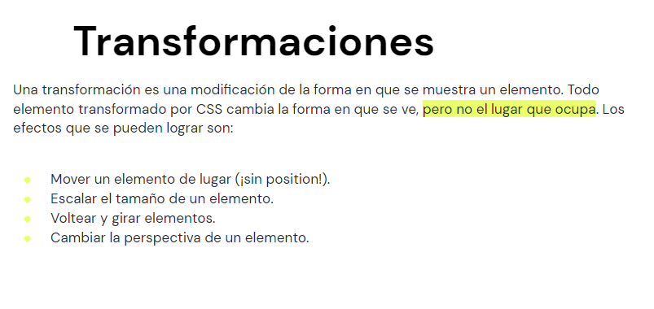

Slide 81
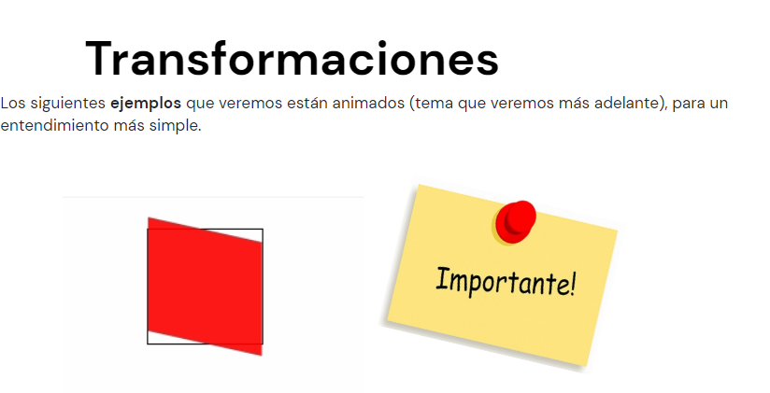

Slide 82
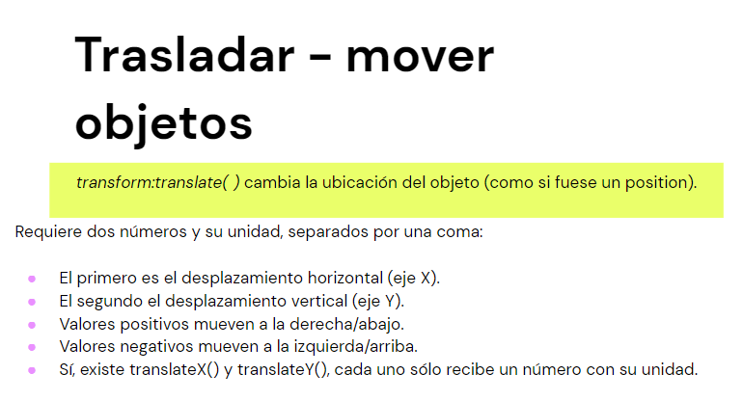

Slide 83
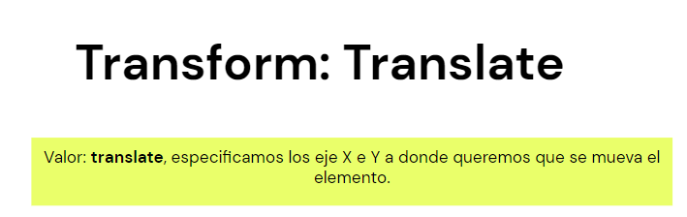
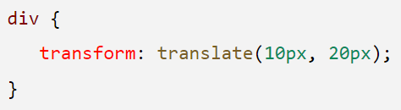


Slide 84
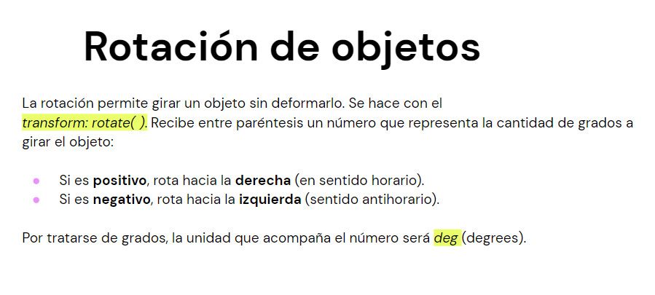

Slide 85
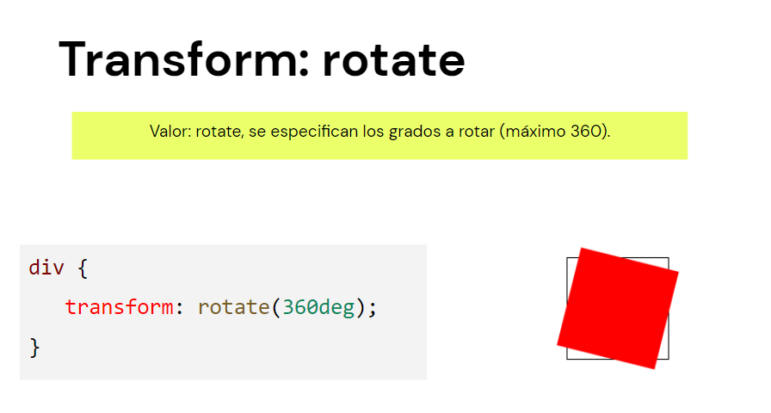

Slide 86
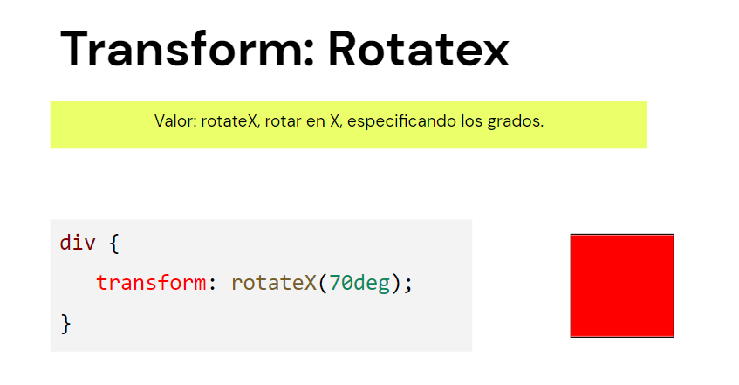

Slide 87
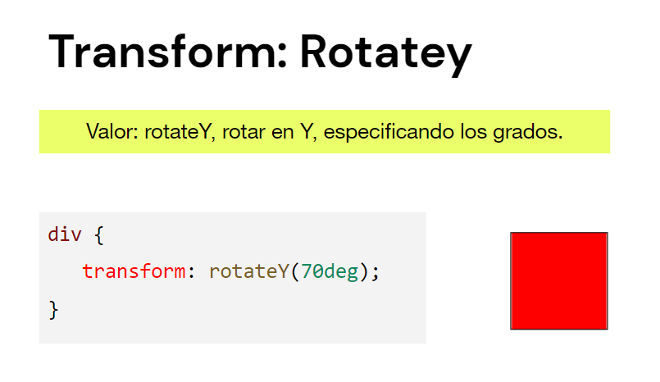

Slide 88


Slide 89


Slide 90


Slide 91


Slide 92


Slide 93


Slide 94


Slide 95


Slide 96
Transiciones

Slide 97


Slide 98


Slide 99


Slide 100


Slide 101


Slide 102
Animaciones
Las animaciones en CSS permiten cambiar las propiedades de un elemento de manera gradual a lo largo del tiempo, creando efectos visuales dinámicos y mejorando la experiencia del usuario en una página web. A través del uso de las propiedades animation y @keyframes, puedes definir cómo los elementos deberían comportarse durante la duración de la animación.

Slide 103


Slide 104


Slide 105


Slide 106

@keyframes:
Define los pasos de la animación, especificando el estilo del elemento en varios puntos durante la animación.

Slide 107

También puedes usar porcentajes para añadir más control sobre los diferentes estados:

Slide 108
Muchas gracias.

Slide 109







Instituciones que nos acompañan

Slide 110
Nuestras Redes
www.generaciont.org
www.streambe.com
www.instagram.com/generaciont_ar
www.tiktok.com/@generaciont
generaciont@generaciont.org
Cel: 11 61331747
11 6133-1747
generaciont@generaciont.org

